Slide 1
Союз Объединения Украины (СОУ)
(4 августа 1914г. –18 апреля (1 мая) 1918г.)
ученицы 10-Б класса
ЭУВК №5
Жилавской Екатерины

Slide 2
План
Создание СОУ
Основатели , глава, секретарь
Цель СОУ
Основные направления деятельности
Пропагандистское
Дипломатическое
Помощь военнопленным украинцам
Административно-организационное
Конец деятельности СОУ

Slide 3
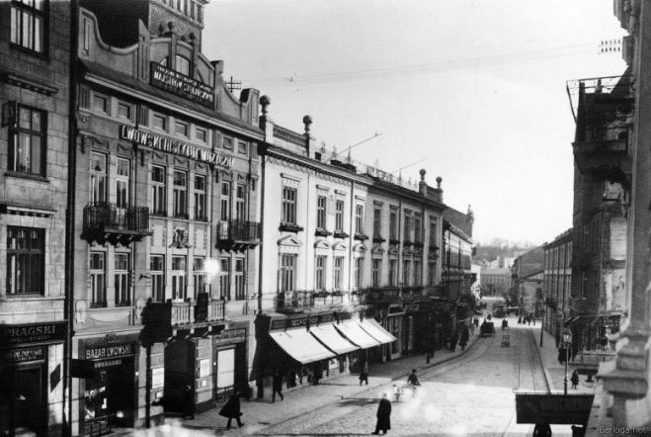
Создание СОУ
14 августа 1914 г. во Львове эмигранты из Надднепрянской Украины создали политическую организацию Союз освобождения Украины. С сентября 1914 г. до 1918 г. СОУ действовал в Вене. Руководящее ядро состояло из ведущих деятелей Революционной украинской партии, Украинской социал-демократической рабочей партии, «Спилки», которые в годы столыпинской реакции эмигрировали из Надднепрянской Украины.

Slide 4
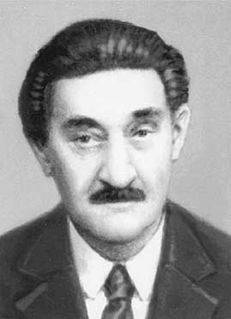
Основатели, глава, секретарь
Основатели: Д. Донцов, В. Дорошенко, А. Жук, А. Назариев (5 августа вышел из состава; вместо него был принят Н. Зализняк). Позднее Присоединились М. Меленевский, А. Скоропис-Еслтуховский.
Глава: Д. Донцов.
Секретарь: В. Дорошенко.
Д. Донцов

Slide 5
Цель СОУ
СОУ был основан как беспартийная политическая репрезентация национально-политических и экономических интересов украинского народа России. Основная политическая цель – провозглашение самостоятельности и соборности Украины. Реализацию своей цели союз связывал с поражением России в войне и свержением царизма, вследствие чего “на руинах Российской Империи, этой тюрьмы народов, поднимется Свободная Независимая Украина”.

Slide 6
Основные направления деятельности

Slide 7
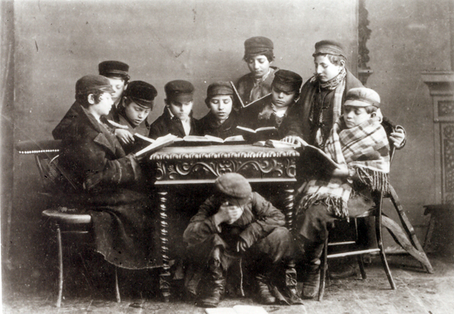
Пропагандистское
Издание научно-популярных брошюр, периодических изданий, освещающих вопросы истории и современного состояния Украины, лекции, доклады и т. д..
В августе-сентябре 1914 г. СОУ опубликовал свои программные документы – «Наша платформа», обращения «К украинскому народу», «К общественному мнению Европы», а также обращения к болгарам, туркам, румынам, шведам и чехам.

Slide 8
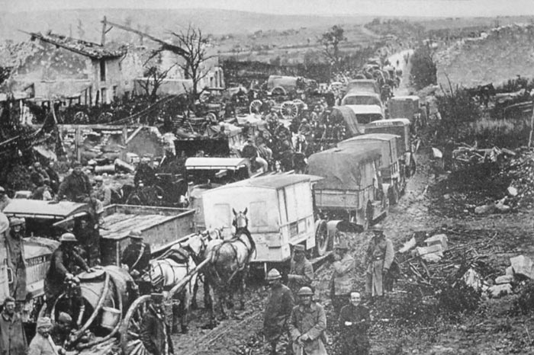
Дипломатическое
Налаживание отношений с правительствами, представительство украинских интересов в странах Четверного союза и в государствах, сохранивших представителей в Берлине, Софии, Стамбуле, Риме, Стокгольме, Осло.

Slide 9
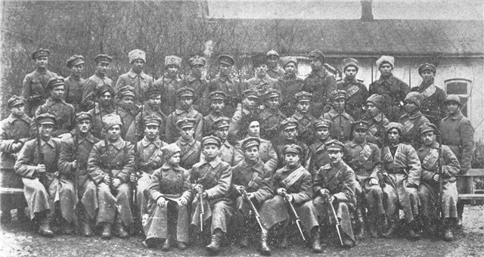
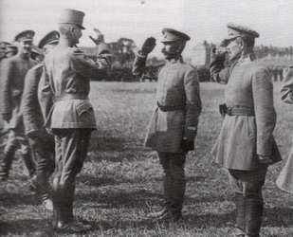
Помощь военнопленным украинцам
Создание отдельных лагерей для украинских военнопленных в Германии (Раштатт, Вецлер, Зальцведель) и Австрии (Фрайштадт). Формирование двух украинских дивизий в составе германской (синежупанные) и австрийской (серожупанная) дивизий.
СОУ распространял среди пленных украинские газеты, журналы, отдельные печатные издания, выпускал еженедельник «Рiдне слово». Большим тиражом был издан «Кобзарь» Т.Шевченко.

Slide 10
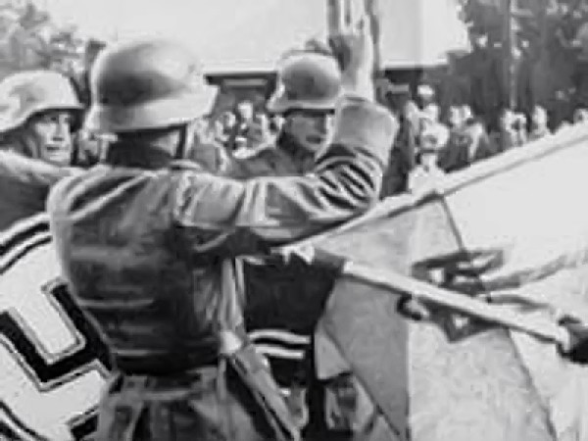
Административно-организационное
Формирование из числа украинцев органов местного самоуправления на оккупированных Австрией и Германией украинских землях. Основание украинских учреждений, организаций, школ на Волыни, Полесье, Подляшье (134 школы).

Slide 11
Конец деятельности СОУ
Союз формально прекратил деятельность 1 мая 1918 года.

